Slide 1
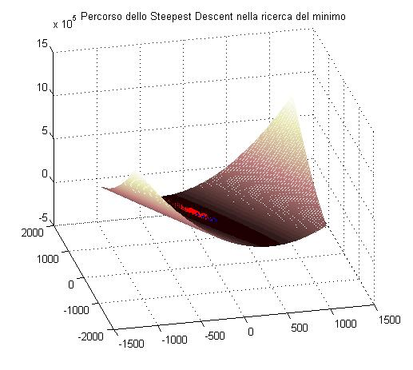
Ottimizzazione non lineare: confronto di prestazioni tra metodi del gradiente
L’esperimento si propone di confrontare le prestazioni, in termini di velocità di convergenza alla soluzione, dei metodi Steepest Descent e Gradiente Coniugato.
Questi sono metodi sono utili se la funzione costo è monomodale, ovvero ha 1 solo massimo o minimo, difatti a differenza dei più costosi metodi di ottimizzazione globale, se trovano un minimo/massimo locale non sono in grado di uscirne.
Sono comunque utili anche come passo di raffinamento di una soluzione trovata con metodi globali, come SA ad esempio, per risparmiare tempo di calcolo.

Slide 2
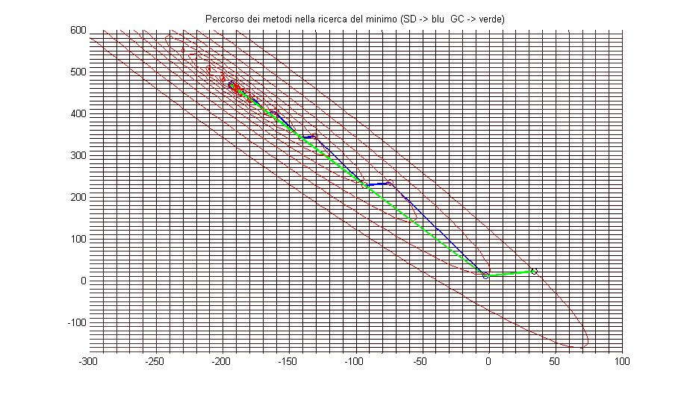
Nella slide precedente è mostrata la forma quadratica di un problema semplice utilizzato per testare i 2 metodi; questa forma corrisponde alla funzione costo del problema di ottimizzazione:
F(x)=1/2*(x’*G*x) – y’*x –c

Slide 3
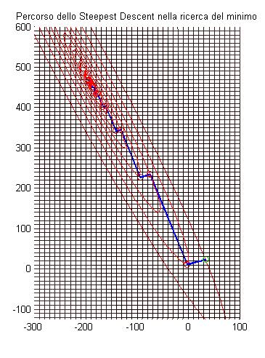
Come mostrato, nella ricerca del minimo i due metodi seguono direzioni di ricerca completamente differenti:
SD: segue sempre la direzione di massima discesa, ovvero quella del gradiente cambiato di segno, il passo è scelto in modo che la soluzione all’iterazione successiva sia quella corrispondente al punto di minimo della forma quadratica partendo dalla soluzione all’iterazione precedente e cercando lungo la direzione del gradiente
GC: la prima direzione di ricerca è il residuo al primo passo; le direzioni sono scelte con un metodo che permette di eliminare ad ogni passo una componente dell’errore nella soluzione, di modo che la convergenza per un problema ad N dimensioni avviene in N passi (a meno di errori numerici come si mostrerà in seguito, che si presentano in modo sempre più manifesto all’aumentare delle dimensioni del problema)

Slide 4
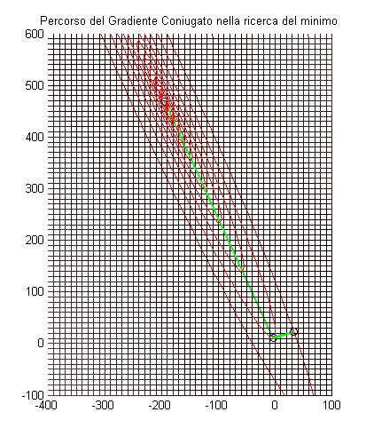
Osservando l’andamento i passi di ricerca dei due metodi è chiaro come il GC arrivi a convergenza in 2 passi, ed è lungo la seconda direzione di ricerca coniugata che SD, seguendo la direzione della massima discesa, perde molto in velocità di convergenza, oscillando nella valle della forma quadratica che è ben visibile nella figura della prima slide, dovuta ad autovalori della matrice G molto diversi; la valle è in particolare dovuta ad un autovalore che molto piccolo, poiché la forma quadratica è quasi piatta nella direzione dell’autovettore corrispondente all’autovalore in questione:
λ(1)= 0.9965
λ(2)= 0.0065

Slide 5
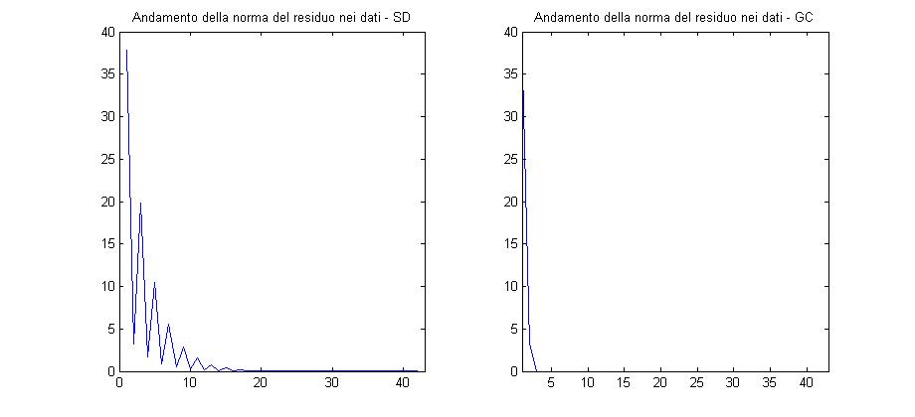
La differenza nella velocità di convergenza dei due metodi è netta: per un problema di così piccole dimensioni GC converge esattamente in 2 passi, a SD servono 42 passi per arrivare ad un residuo nei dati con norma 10^-5.

Slide 6
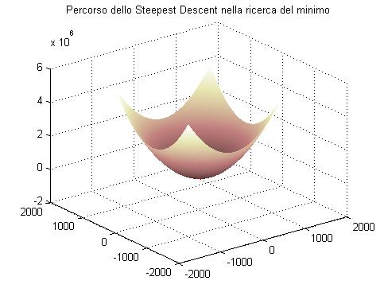
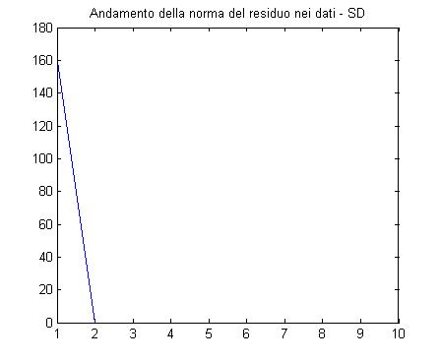
Esistono tuttavia casi nei quali SD converge in 1 passo:
Quando la forma quadratica della matrice del sistema ha tutti gli autovalori uguali, avendo forma sferica, la direzione del gradiente cambiato di segno (residuo) coincide con la direzione radiale ed incontra il minimo in 1 passo.
Se il punto x iniziale è tale che l’errore coincide con un autovettore della matrice.
Con un esempio mostro il primo caso, e sviluppando i calcoli dimostro il secondo.

Slide 7
Per dimostrare il secondo caso, ammettiamo che l’errore alla prima iterazione sia diretto come il primo autovettore della matrice A:
r(0) = y – A*x(0) = -A*e(0) = - λ(1)*e(0) %residuo alla prima iterazione
e(0)=x(0) – x %errore nella soluzione alla prima iterazione, x è la soluzione vera
α(0)=(r(0)’*r(0)) / (r(0)’*A*r(0)) = (λ(1)^2 * (e(0)’*e(0))) / (λ(1)^3 * (e(0)’*e(0))) = 1/λ(1)
%passo da utilizzare per il calcolo di x(1)
x(1) = x(0) + 1/λ(1)*r(0) = x(0) - e(0) = e(0) + x - e(0) = x %la soluzione calcolata al secondo passo è già quella vera
r(1) = y – A*x(1) = y – A*x = 0 %convergenza in 1 passo

Slide 8
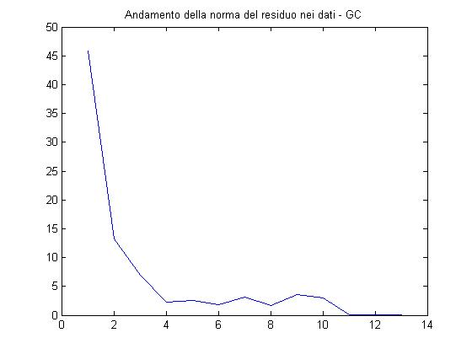
Errori numerici ritardano la convergenza di GC
!Metodo del Gradiente Coniugato!
Soluzione trovata:
1.0e+004 *
1.2659
0.3842
0.2627
1.4737
-0.4994
0.5332
0.3740
-0.3237
-0.2597
-1.6754
Norma del Residuo finale:
7.8812e-009
Numero di iterazioni:
12
Riporto un caso semplice: già con un problema lineare in 10 dimensioni gradiente coniugato fa 2 passi in più per arrivare al grado di convergenza che gli è stato imposto, ovvero una norma del residuo finale inferiore a 10^-8.

